Slide 1
语言信息处理
华中科技大学中文系
高天俊
andygaotian@163.com

Slide 2
目录
1
文本处理基础知识
CONTENTS
2
Word高级检索
3
Excel与数据库
4
VBA程序设计

Slide 3
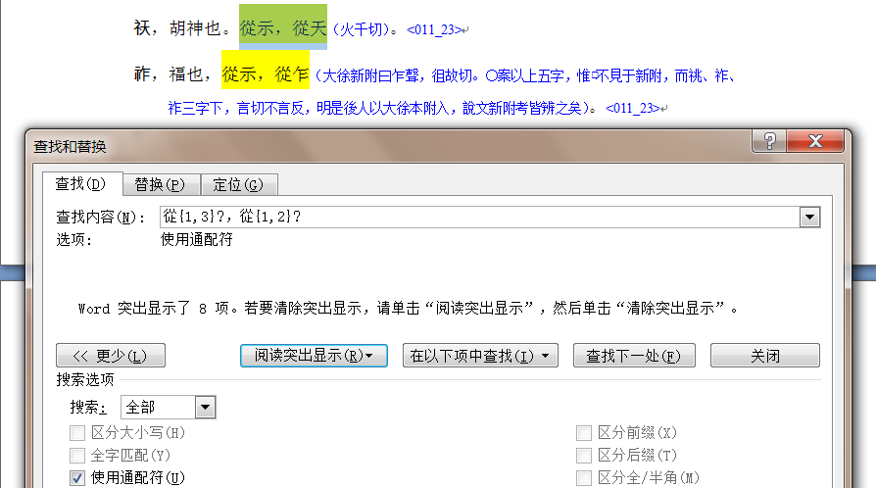
能做什么？
Word高级检索

Slide 4
能做什么？
VBA
复杂数据处理
六甲成绩单-上学期.xlsm
高级数据展示
白语声韵调.xls
语音对应规律分析.xls
更多可能
网页爬虫：语言暨语言学总目录.xlsm
……………………

Slide 5
平台、软件
操作系统：建议Windows
Mac OS
软件：Microsoft Office 2007 以上
× 金山Office

Slide 6
01
文本处理基础知识

Slide 7
一、文本处理基础知识
计算机文本存储原理
计算机数据存储基础：0 1
二进制文件：应用程序、多媒体文件、数据库文件等
应用程序：直接机器码，由计算机直接解读
图像：存储每个像素的颜色值（如RGB）
……………
文本文件：存储字符的编码
可用普通文本编辑器打开、识读
Windows系统中有哪些常见文件类型是文本文件？
.txt 纯文本文件，基本不含格式信息（除换行外），跨平台
.rtf 富文本文件（Rich Text File），包含格式信息
.html
……

Slide 8
一、文本处理基础知识
计算机文本存储原理
文本文件的存储
编码字符集：
ASCII编码：American Standard Code for Information Interchange
用8位二进制数对字符进行编码，共有码位 2⁸=128 个；
包含95个可显示字符（字母、数字、符号、空格）和33个不可显示的控制字符；
几个重要的控制字符及其编码，在word中可以通过编码搜索这些字符：
回车符 13
制表符 9
在文本数据分析、处理中，对制表符、回车符等不可见字符的处理非常重要，因此建议在word中打开显示这些不可见字符。
打开方法：word左上角 文件———选项——显示——勾选【制表符】和【段落标记】

Slide 9
一、文本处理基础知识
计算机文本存储原理
文本文件的存储
编码字符集：
ANSI编码：
ASCII码以拉丁字母为基础，所编码字符极为有限，无法表示其他语种文字，因此美国国家标准学会(American National Standards Institute)关于制定了一个区域字符标准，不同国家和地区根据此标准为自己的文字制定了自己的编码（如GB、BIG5、Shift-JIS等等）。
几种汉字ANSI编码：
GB2312、GBK 中国大陆
Big5（大五码） 港澳台地区
ANSI编码的问题：
不同的ANSI编码互不兼容，在信息交换时如错选解码方案，则会出现“乱码”：
 | GB | BIG5
A4A4 | い | 中
D6D0 | 中 | 笢

Slide 10
一、文本处理基础知识
计算机文本存储原理
文本文件的存储
编码字符集：
Unicode码：
为解决不同地区字符编码各自为政的混乱状况，Adobe、苹果、惠普、IBM、微软等公司联合提出了Unicode标准。
Unicode的特点：
全球统一，不再地域化。
一个字形只有确定的一个编码，保证字、码一一对应（为照顾不同地区的字形风格，Unicode标准甚至为本身是一个字符的字形分配了多个码位，如“戶／户／戸”）。
编码空间大：ASCII（128）、ANSI（2字节16位65536）
Unicode：UTF-8（65536）、UTF-16（四字节数百万）
收录字符全面：为全球所有文字（包括许多已死亡的文字）字符分配独立码点；
持续更新：用户可向Unicode申请为尚未收录字符分配码点。

Slide 11
一、文本处理基础知识
计算机文本存储原理
Unicode中的汉字编码
Unicode标准为世界上所有文字编码，汉字只是其中一部分，因此Unicode为汉字划分了专有的编码区块（编码范围）。 附：Unicode编码表
Unicode中的汉字编码区间
CJK Unified Ideographs 4E00-9FA5 20294
CJK Unified Ideographs Extension A 3400-4DB5 6582
CJK Unified Ideographs Extension B 20000-2A6D6 42711
CJK Unified Ideographs Extension C 2A700-2B734 4219
CJK Unified Ideographs Extension D 2B740-2B81D 336
CJK Unified Ideographs Extension E 2B820–2CEA1 13202

Slide 12
一、文本处理基础知识
计算机文本存储原理
Unicode中的汉字编码
四字节汉字
由于历史原因，现有的各类编码字符集均采用16位编码（2字节），一共可编码65535个字符，但是汉字的字量就已超过这一数量。
Unicode为解决码位不足的问题，设计了一种称为“代理对”的方案，即使用两个特定区位的2字节编码组合形成一个4字节编码，用以表示超出65536个编码之外的字符。使用代理对方案编码的汉字我们一般称为“四字节汉字”。
高位代理：D800——DBFF 低位代理：DC00——DFFF
将两个代理编码通过固定算法可转换为字符编码，4字节字符编码范围为10000——10FFF，共1,048,576个码位。
CJK扩展区B以后的均使用4字节编码。

Slide 13
一、文本处理基础知识
文本的显示——字体
计算机存储文本时，保存的只是字符的内码，真正的字符字形（图像）则是独立存储于字体文件中的。
字体是字符内码和字形（glphy）的映射表：
YYY说文小篆.ttf
FontCreator 字体制作软件
字体文件简介：
单个ttf文件最多可存储65536个字符，ttc文件可将多个ttf文件联合在一起存储更多字符。
计算机中的字体和书法上字体的界定有相似之处：二者都是同一风格字形字符的集合。差异：计算机字体风格差异可大可小；计算机字体间还有存储字符数的差别。
Windows下字体文件的安装：
通过“Windows字体查看器” 安装
直接将字体文件复制到“C:\Windows\Fonts”中

Slide 14
一、文本处理基础知识
文本的输入——输入法
键盘方案（拼音文字）：将拼音字符集映射到标准键盘上。
中文输入法：
原理：使用某种便于人记忆的编码方案，为字符的内码进行再编码，当用户输入输入编码时，将字符内码输出到文本编辑软件。
用户编码 → 字符内码 → 显示
hua → 534E → 华
中文输入法编码方案：
拼音码 五笔字形 郑码 两分全拼 仓颉码 五角号码 Unicode码
其他类型输入法：
手写输入法：如 逍遥笔
语音输入法
输入板： 拼音元音 超大字符集输入板
小技巧：搜狗、必应等输入法的U模式拆字输入： u ren kou = 㐰
tab笔形码选字 自定义词库高级扩展

Slide 15
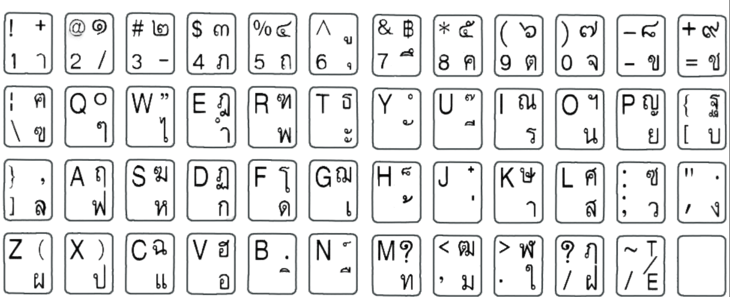
一、文本处理基础知识
文本的输入——输入法
键盘方案（拼音文字）：将拼音字符集映射到标准键盘上。
中文输入法：
原理：使用某种便于人记忆的编码方案，为字符的内码进行再编码，当用户输入输入编码时，将字符内码输出到文本编辑软件。
用户编码 → 字符内码 → 显示
hua → 534E → 华
中文输入法编码方案：
拼音码 五笔字形 郑码 两分全拼 仓颉码 五角号码 Unicode码
其他类型输入法：
手写输入法：如 逍遥笔
语音输入法
输入板： 拼音元音 超大字符集输入板
小技巧：搜狗、必应等输入法的U模式拆字输入： u ren kou = 㐰
tab笔形码选字 自定义词库高级扩展

